Slide 1


BÀI GIẢNG SOẠN THẢO THEO BỘ SÁCH: CÁNH DIỀU
TOÁN 1
(Tập 1)

Slide 2

Bµi 52
ĐO ĐỘ DÀI

Slide 3
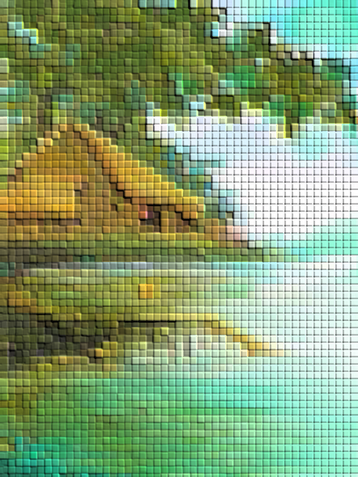
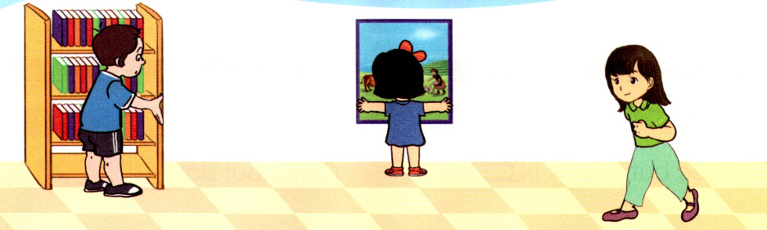
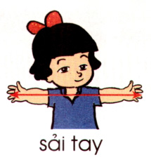
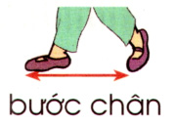
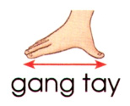
Quan s¸t tranh

Slide 4

140
160
30
0
130
20
50
60
40
80
170
150
10
70
90
180
100
110
120
9
1
2
3
4
5
6
7
8
THẢO LUẬN NHÓM
Sau khi quan sát tranh, em hãy Đo bàn học bằng gang tay, đo chiều dài lớp học bằng bước chân, đo chiều dài bảng lớp bằng sải tay, đo ghế ngồi của em bằng que tính.
Yêu cầu
- Làm việc theo nhóm.
- Ghi lại kết quả đo.
- Đại diện một số nhóm báo cáo kết quả đo trước lớp.

Slide 5




NghØ gi÷a tiết

Slide 6
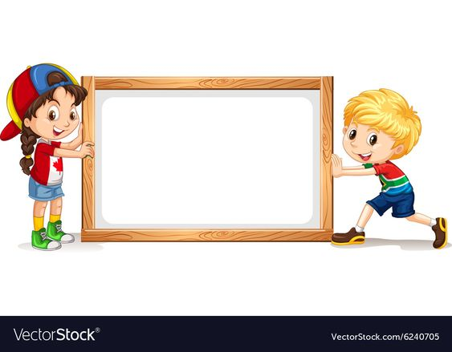
Luyeän taäp

Slide 7
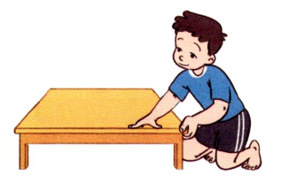
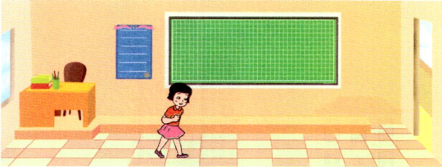
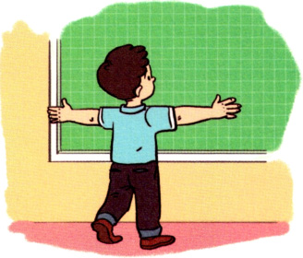
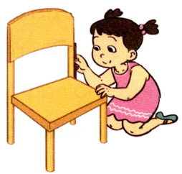
Bài 1: Thực hành đo độ dài:
Quan sát tranh

Slide 8
140
160
30
0
130
20
50
60
40
80
170
150
10
70
90
180
100
110
120
9
1
2
3
4
5
6
7
8
THẢO LUẬN NHÓM
Sau khi quan sát tranh vẽ, em nói với bạn về hoạt động của các bạn trong tranh.
Nói kết quả đo.

Slide 9
Bài 1: Thực hành đo độ dài:
a) Đo bằng gang tay
b) Đo bằng bước chân
c) Đo bằng sải tay
d) Đo bằng que tính

Slide 10

BÀI 2

Slide 11






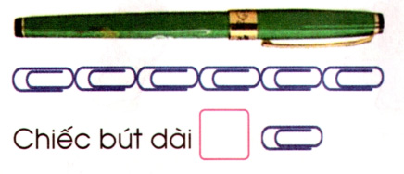


Câu hỏi a
Chiếc bút dài bằng bao nhiêu ghim giấy?
A. 6
B. 7

Slide 12
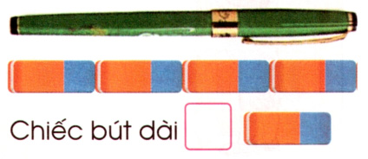
Câu hỏi a
Chiếc bút dài bằng bao nhiêu cái tẩy?
A. 4
B. 5

Slide 13
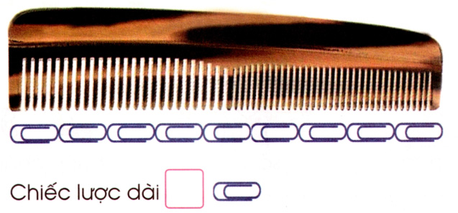
Câu hỏi b
Chiếc lược dài bằng bao nhiêu cái ghim giấy?
A. 9
B. 10

Slide 14
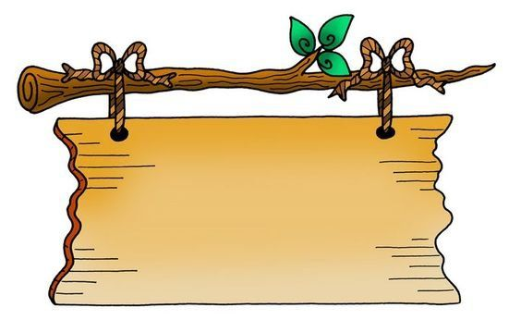
BÀI 3

Slide 15



Slide 16
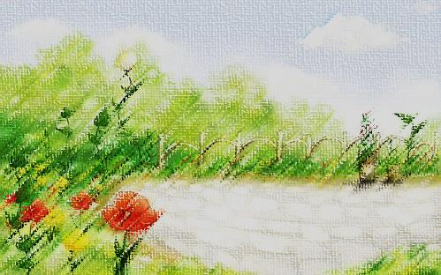








A B C D

Slide 17


- Học sinh chọn đáp án nào bạn hãy bấm vào củ cà rốt theo đáp án đó.
- Chú thỏ sẽ tự đi đến nhổ cà rốt và sẽ biết được đáp án đúng, sai.
- Cuối cùng bấm vào bác nông dân sẽ ra đáp án đúng.
- Bấm vào màn hình qua slide chứa câu hỏi tiếp theo.

Slide 18

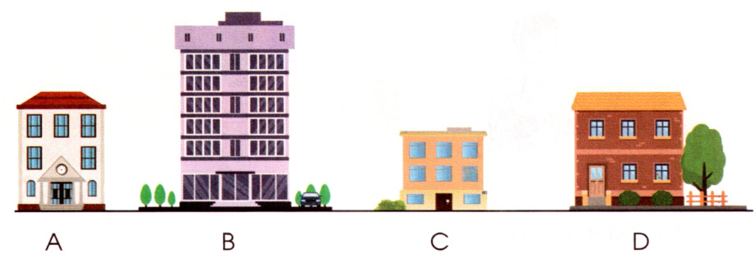







Toà nhà nào cao nhất?
A B C D

Slide 19

Toà nhà nào thấp nhất?
A B C D

Slide 20
Hai toà nhà nào cao bằng nhau?
AD AB BC CD

Slide 21
Toà A thấp hơn toà nhà nào?
A B C D

Slide 22

TRÂN TRỌNG CẢM ƠN!

